Slide 1
Co Pan robi?
Kim Pani jest?
This project has been funded with support from the European Commission. This document reflects the views only of the authors, and the Commission cannot be held responsible for any use which may be made of the information contained therein.

Slide 2
robić
ja robię my robimy
ty robisz wy robicie
ona/on robi one/oni robią

Slide 3
pracować
ja pracuję my pracujemy
ty pracujesz wy pracujecie
ona/on pracuje one/oni pracują

Slide 4
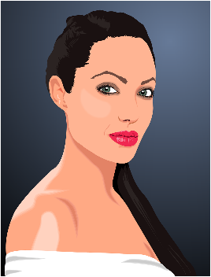
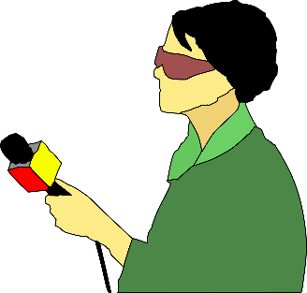
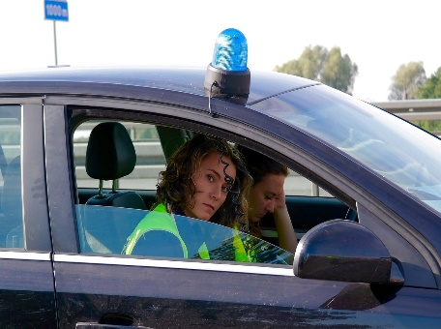
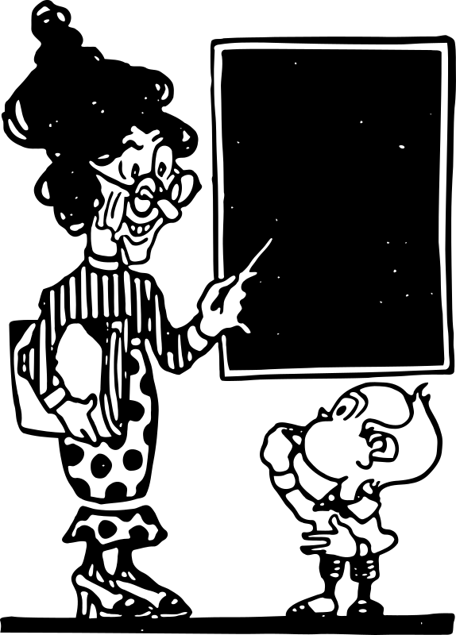
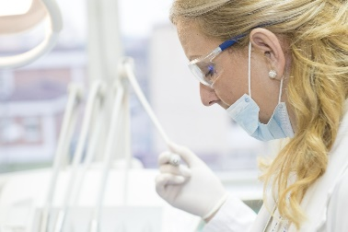
Jestem aktorką.
Jesteśmy modelkami.
Jesteś dziennikarką?
Jesteście policjantkami?
Ona jest nauczycielką.
One dentystkami.

Slide 5
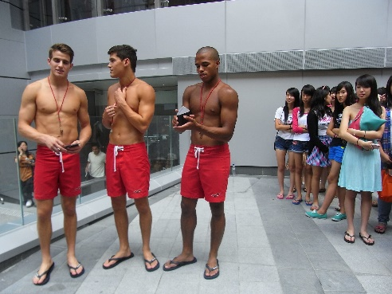
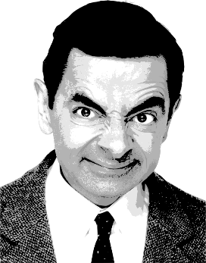
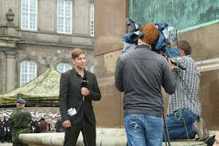
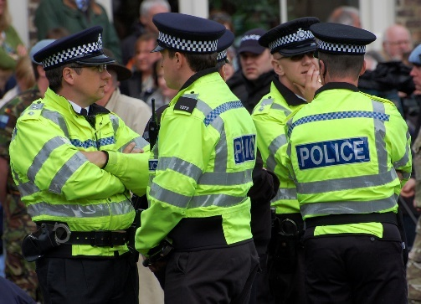
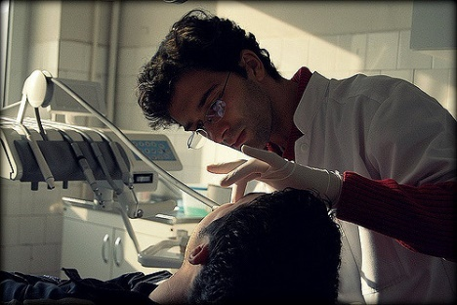
Jestem aktorem.
Jesteśmy modelkami.
Jesteś dziennikarzem?
Jesteście policjantami.
Ona jest nauczycielką.
One dentystkami.

Slide 6
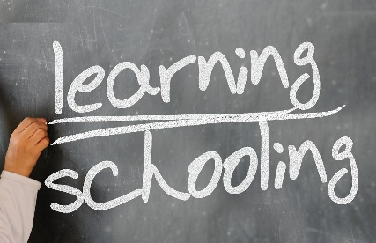
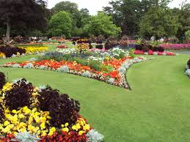
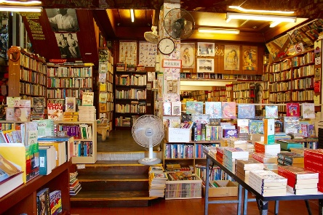
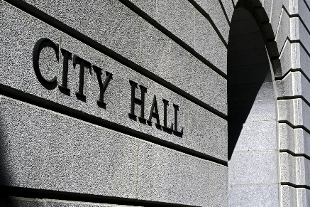
Pracuję w banku.
Pracujemy w szkole.
Pracujesz w biurze.
Pracujecie w ogrodzie.
Ona pracuje w księgarni.
Oni pracują w urzędzie.

